Slide 1
Kapitel 4: Økonomisk ulighed
Ulighedens mange ansigter – perspektiver på social ulighed af Jakob Glenstrup Jensby og Peter Brøndum

Slide 2
Dagsorden
De økonomiske ulighedsmål
Den maksimale udjævningsgrad
80/20-ulighedsmålet
Ginikoefficienten
Hvad har betydning for den økonomiske ulighed
Formueforhold og ulighed
Hvorfor er den økonomiske ulighed i Danmark stigende?

Slide 3
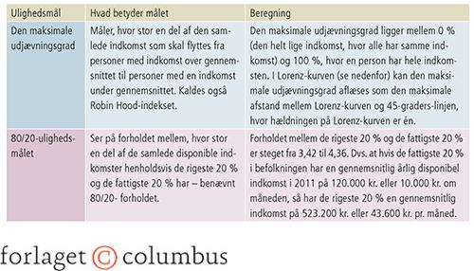
Maksimaludjævningsgrad og 80/20 ulighedsmålet

Slide 4
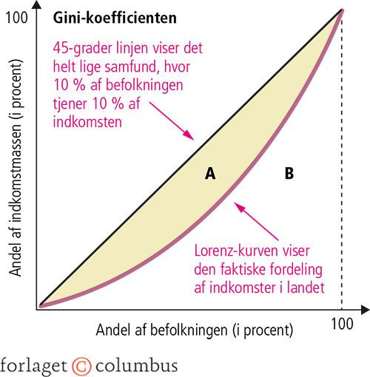
Ginikoefficienten og lorenzdiagrammet

Slide 5
Hvad har betydning for den økonomiske ulighed?
Det progressive skattesystem
Indkomstoverførsler
Offentlige serviceydelser
Indirekte skatter

Slide 6
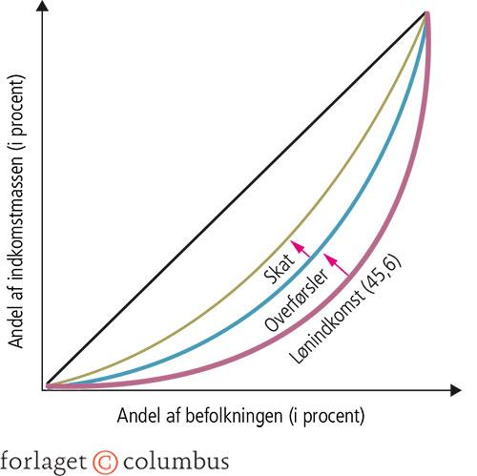

Slide 7
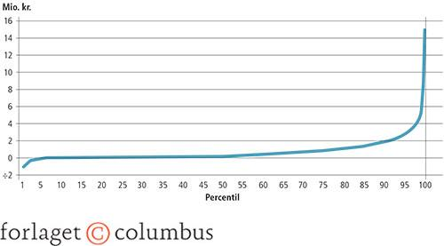
Formueforhold og ulighed

Slide 8
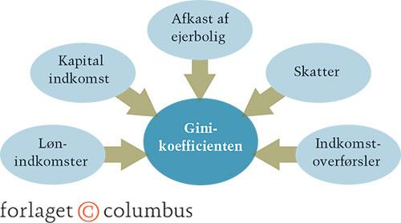
Hvad kan forklare den stigende ulighed i Danmark?

Slide 9
